Slide 1

基于区块链的征信数据名片的
设计与实现
答辩人：窦启源
指导老师：张威

Slide 2
目录
课题概述
选题的背景与意义
课题研究内容
Subject Overview
Background And Significance
The Content Of Study
课题研究方法与准备工作
研究工作进展安排
research methods and preparation
Arrangement of research progress

Slide 3

课题概述
Subject Overview

Slide 4
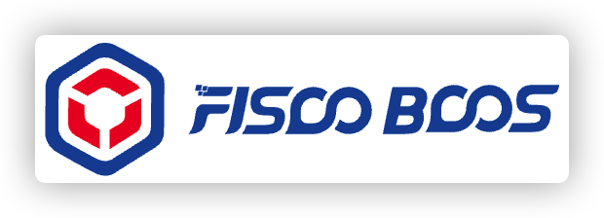
00.课题概述
基于区块链的征信数据名片的设计与实现
本课题基于联盟链FISCO BCOS以及智能合约，围绕新提出的马赛克数
字名片，设计一个系统解决在招投标领域企业征信的高效获取与公示。项目
为征信信息需求方、被调查企业以及征信信息提供方三者提供交互平台，并
利用区块链不可篡改、合约安全等特性解决目前隐私计算平台在企业征信方
面存在的难题。
课题涉及智能合约以及区块链FISCO BCOS共识机制、非对称加密、数字
签名等技术，也会采用后端、数据库、前端的常见方式构建系统，并部署在
服务器上开启多个节点模拟多个异构数据来源在线招投标过程中的行为。

Slide 5
选题的背景与意义
Background And Significance

Slide 6
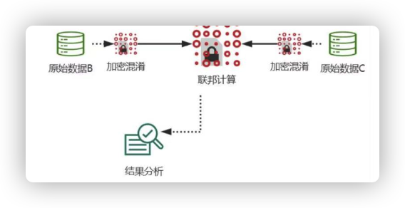
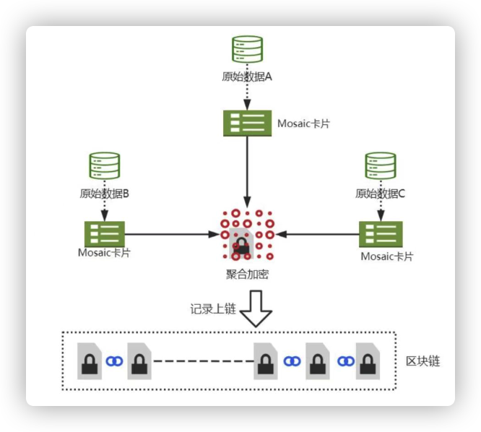
01.选题的背景与意义
与常见框架比较
该征信数据名片的设计比较于目前市面上存在的隐私计算平台，数据卡片的设计无需对异构的参与方系统做大量改造，只需令其都按照合约接口标准进行填写即可，易用性比联邦计算强。 利用区块链和智能合约对马赛克数字名片在流程上的控制，将公钥加密的条目用对应私钥解密后计算再加密上链，从非对称加密上看安全性与联邦计算等效。
以往的隐私计算项目，数据的可信交换需各单位的数据加密交换，信息需求方无法获知信息来源，从准确性上比联邦计算精度要高。

Slide 7
01.选题的背景与意义
选题实际意义
1
征信信息提供企业存在疑虑。提供方或会由于未经用户授权泄漏用户信息面临法律纠纷，且征信信息的提供过程十分繁杂，对于提供方来说性价比低，不易获得相应回报。
该在社会趋向数字化的进程中，企业的征信情况已于越来越多的场景中被需要。例如，市场准入、行政审批、资质审核、招标投标、政府采购等诸多事项都需要企业征信。因此我们需要企业征信服务平台以实现更高效的信息披露和征信信息共享，本课题主要针对企业征信在招标投标方面的应用进行系统设计与实现。那么高效地获取企业征信信息会面临哪难题？
2
企业征信数据不完整。征信信息的来源呈现碎片化的趋
势，质量参差不齐，征信信息错误多且零散化。
3
征信主体易被侵权。由于征信主体对于自身信息泄露无
感知，对自己的错误信息无法及时申诉更改，隐私泄漏
源头更是无从追溯。
4
信息采集成本高昂。征信数据的来源多种多样，如政府部
门、征信机构、互联网、数据服务商..数据来自异构平台，
格式不统一，获取成本高。
因此我们需要一种解决方案既能降低异构数据来源采集征信数据的
成本，又同时满足征信数据的完整性、安全性，并对征信数据提供
方提供奖励。对征信主体保护隐私权，使其愿意共享。
=>

Slide 8
课题研究内容
The Content Of Study

Slide 9
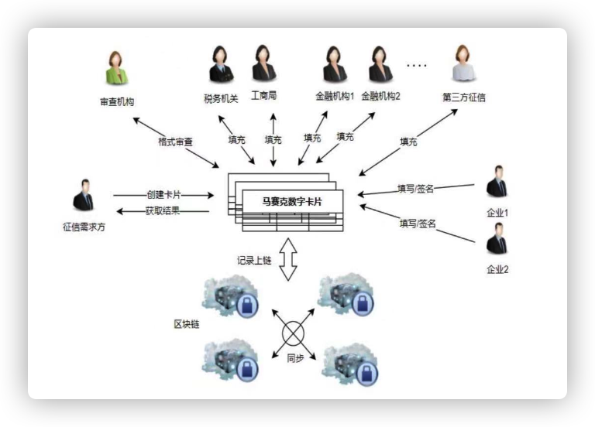
02.课题研究内容
数据名片设计

Slide 10
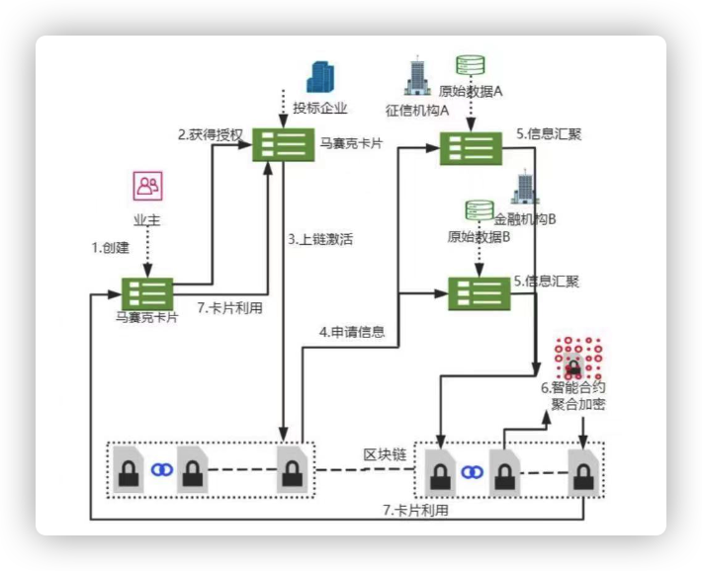
02.课题研究内容
系统工作流程

Slide 11
02.课题研究内容
系统多层设计
1 网络层
多方异构的网络数据通过数据卡片记录在区块链上，保障数据可信。
2 数据层
保证记录在区块链上的数据结构完整，分布存储和存取方便；加密数据理论上无法破解，安全可靠；流程信息由智能合约保存，公开透明。
3 共识层
除了FISCO BCOS采用的PBFT共识机制，共识层还有基于非对称加密的数字签名机制。
4 征信处理层
承担征信业务的管理操作。比如征信数字卡片的修改填充、卡片数据共享。

Slide 12
课题研究方法与准备工作
research methods and preparation

Slide 13
03.课题研究方法与准备内容
阅读文献
1.袁建,张威,贾家琛,付永超.基于区块链的企业征信数据多方可信计算框架[J].征信,2022,40(12):58-63.
2.章玲,超林彬,王禹媚.构建企业征信服务平台 缓解中小企业融资难题--应收账款融资的视角[J].上海金融,2019(10):73-78.
3.蒋瀚,徐秋亮.实用安全多方计算协议关键技术研究进展[J].计算机研究与发展,2015,52(10):2247-2257.
4.王强,卿苏德,巴洁如.区块链在征信业应用的探讨[J].电信网技术,2017(06):37-41.
5.郭树行,宋子琦.面向征信的区块链模式设计与应用研究[J].网络与信息安全学报,2018,4(4):63-71.
6.秦响应,申晨,陈刚等.基于区块链技术的互联网信用体系框架构建[J].征信,2020,38(2):12-17.
...

Slide 14


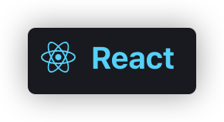

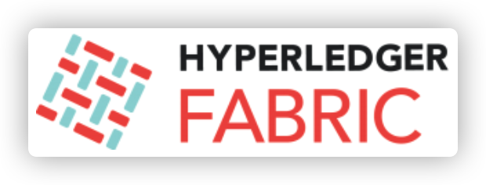


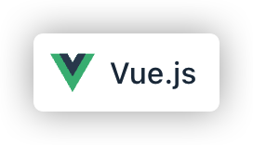
03.课题研究方法与准备内容
技术栈选择
（一）AMOP协议。提到这个协议是因为其在解决多次协商场景方面确实有帮助，尝试用Fabric设计金融机构的同业交易市场业务模型时会频繁遇到过这个问题。
（二）国密支持。这个优点相信做过Fabric的都有感受，因为在Fabric中进行国密替换不是件容易事，而国内，尤其是金融行业在这方面有强烈需求。
（三）支持多种CA。未来在电子合同、金融交易等方面，都需要有第三方CA的支持，能够支持多种CA对于确保区块链交易的法律地位是非常必要的。
（一）FISOCO BCOS提供了Go-SDK与链进行交互。
（二）Ethereum源码用Go编写，Go语言在区块链方面应用更广泛。
（三）Golang代码简洁，天生支持多核并行。
（四）不同于Java需要JVM，Go可跨平台运行。

Slide 15
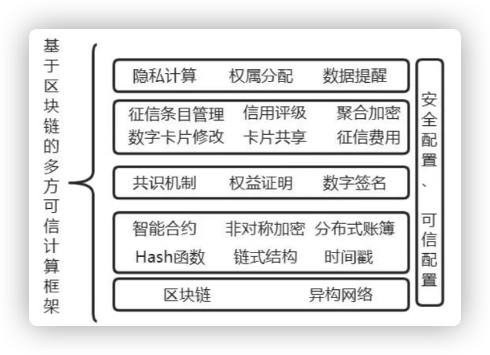
03.课题研究方法与准备内容
准备工作情况
在Ubuntu20.0.4上配置FISCO BCOS环境，使用build_chain.sh快速搭建区块链多节点模拟异构数
据源行为，搭建WEBASE管理平台。
拟使用Gin+Gorm开发后台管理系统，并将一些无
需上链的数据保存至本地Mysql，前端部分使用React相关技术栈完成。
使用Go-SDK与区块链进行交互，继续学习Solidity
语言编写智能合约。
哈希函数、数字签名以及非对称加密的实现

Slide 16
研究工作进展安排
Arrangement of research progress

Slide 17
04.研究工作进展安排
2022.12
2023.03
2023.04
2023.05
调研国内外相关文献、寻找创新点、确定研究方向。确定研究思路、研究方法以及论文题目，拟定写作提纲。
论文写作与完善
系统设计、开发、修改与完善

Slide 18

THANK YOU
感谢各位老师指导

